Slide 1
BANCO DE DADOS
CONHECIMENTOS BÁSICOS
PROF LUIZ PINHEIRO

Slide 2
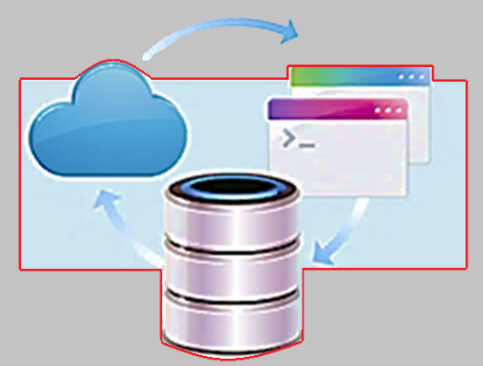
Conceitos Relacionais
Após conhecermos os conceitos de tabelas, campos, registros, SGBD e banco de dados relacional, você poderia estar perguntando:
Vantagens de um Banco de Dados
Qual é a função de estruturar dados?
MODELAGEM DE DADOS
A utilização das bases de dados oferece muitas vantagens.
As vantagens mais significativas são:
A alteração e recuperação dos dados são mais rápidas;
Os dados e as informações ocupam menos espaço para serem armazenados;
Muitos usuários podem compartilhar as mesmas informações ao mesmo tempo;
A redundância de dados é minimizada;
As inconsistências podem ser enviadas;
Os padrões podem ser estabelecidos;
Os níveis de segurança podem ser implementados.
Utilizar um banco de dados pode ser muito prático, não é mesmo?
A seguir, vamos ver de que maneira esses bancos de dados podem estar presentes em nosso dia a dia.

Slide 3
Informação
Quando falamos de banco de dados, estamos falando também em informação. É o que informação?
Informação é um conjunto organizado de dados. Um banco de dados relaciona informações com o objetivo de atender às necessidades do usuário, seguindo padrões regulares de organização da informação.
Se pararmos para pensar, veremos que vários bancos de dados fizeram parte de nossas vidas. Vamos conhecer alguns exemplos deles no cotidiano? Para isso, veja a seguir.
Dicionário
Lista
telefônica
Controle do acervo de uma biblioteca
Sistemas de controle dos recursos humanos de uma empresa
Dados pessoais de uma pessoa e muitos outros

Slide 4


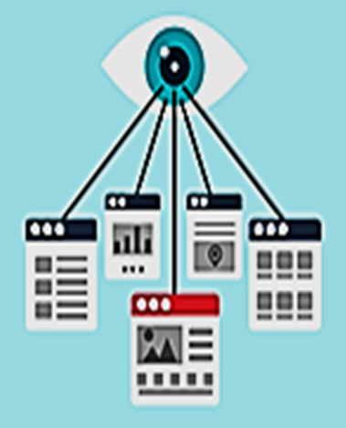
Técnicas de Análise de Dados
Neste tópico, apresentaremos as técnicas de análise de dados que permitem identificar problemas e analisá-los, a partir de diferentes abordagens e técnicas.
As técnicas de análise são importantes, pois orientam a projeção e a manutenção do banco de dados.
Definição de Análise de Dados
Análise de dados é um conjunto de diferentes técnicas que permite investigar, estruturar e conceituar a realidade do ponto de vista dos dados, independentemente dos processos que as manipulam.
A análise de dados nos ajuda a enxergar o sistema como se nós fôssemos os dados.

Slide 5
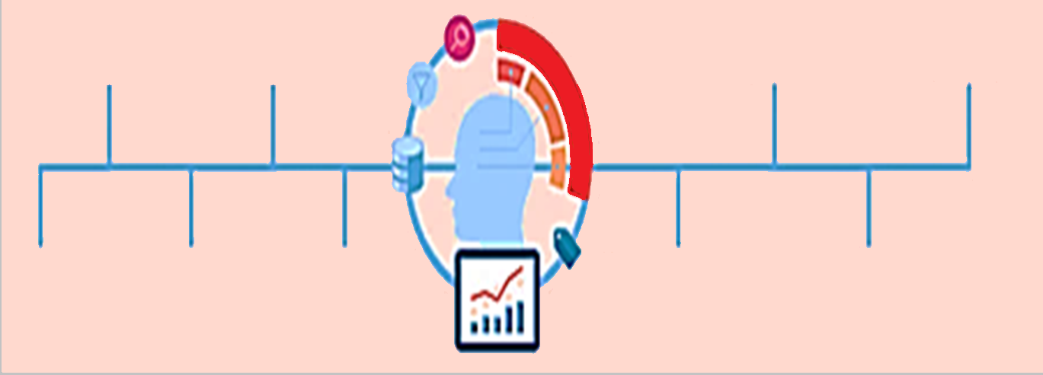
Utilização da Análise de Dados
A análise de dados é utilizada para:
Entender melhor as situações-problemas
Ferramenta para o desenvolvimento de sistemas
Ferramenta para administração de dados
Evitar problemas de redundância de dados
Ajudar na investigação dos processos
Estruturar o banco de dados de maneira adequada
Permitir o compartilhamento de dados
Organização a integração dos sistemas e o compartilhamento de informações
Simplificar a visão da organização perante as informações

Slide 6
O melhor Conhecimento do Problema
Os problemas podem se apresentar de maneira mais concreta ou mais abstrata. Vamos entender melhor cada um desses dois casos? Nos retângulos observe os exemplos de problemas.
Problema concreto
Criar um relatório para visualizar os clientes do Brasil.
Problema abstrato
Controlar informações de infração de trânsito do Estado de São Paulo.
Gerenciar as informações de compras de passagens em aeroportos.
Para resolver problemas de qualquer nível de abstração, podemos adotar um método conhecido como top-down.
Top-down
Também conhecido como método de refinamento sucessivo. Esse método de refinamento sucessivo. Esse método baseia-se na estratégia de dividir para conquistar o resultado. O problema é dividido em subproblemas (problemas menores) que podem ser mais fáceis de resolver.

Slide 7
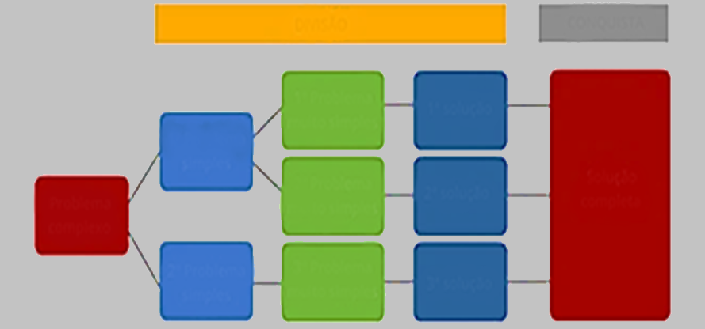
Com isso, você divide a situação-problema em situações de menor complexidade e soluciona uma de cada vez até atingir o objetivo.
Veja na ilustração a seguir:
DIVISÃO
CONQUISTA
1ºProblema
muito simples
1º solução
1º Problema
simples
Solução
completa
2ºProblema
muito simples
2ºsolução
Problema
Complexo
2ºProblema
simples
3ºProblema
muito simples
3ºsolução

Slide 8
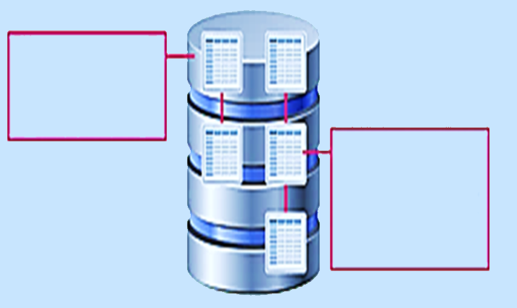
OBSERVE O ESQUEMA:
BANCO DE DADOS
Como você já sabe, banco de dados é um conjunto de objetos que estão relacionados entre si e de maneira organizada.
Os objetos que compõem o
banco de dados podem ser
tabelas (de clientes, locações, filmes, réplicas, fornecedores, etc.), consultas, relatórios,
entre outros.

Slide 9
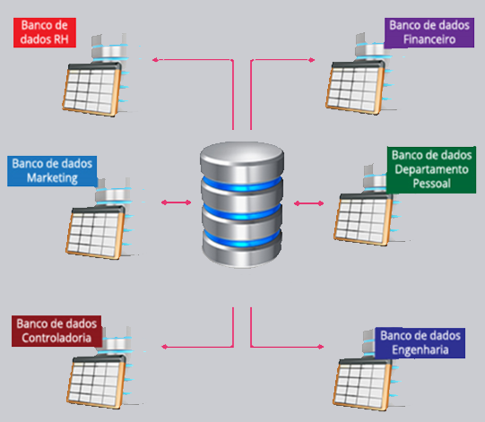
Banco de dados centralizado
Muitas vezes, os dados são entendidos e definidos de maneira diferente dentro da organização. Essas diferenças nas definições, em muitos casos, são a origem da redundância e, consequentemente, da inconsistência dos dados.
A maneira recomendada para o compartilhamento de informações em um banco de dados diz que devemos utilizar um único banco de dados (principal), pois, assim, evitamos a redundância e inconsistência das informações. Com isso, o retrabalho e a necessidade de trocar informações entre os sistemas é eliminada.
BANCO DE DADOS
PRINCIPAL
Observe a ilustração. Veja como a organização do banco de dados centralizado é evidente e a visualização fica mais simples!

Slide 10
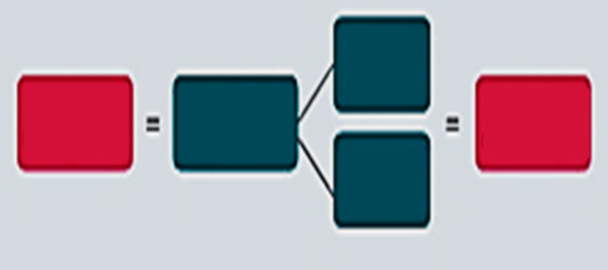
Como Estruturar o Banco de Dados
Para projetar um banco de dados de maneira adequada, é necessário conhecer a estrutura e a origem dos dados que serão armazenados. Por isso, é indispensável questionar os interessados no projeto e levantar toda informação possível.
Na concepção de um sistema, questionar corresponde à fase da entrevista conhecida como Análise de Requisitos. Já os interessados no projeto são as pessoas que vão usar os dados.
Análise de
Requisitos
Projeção de
banco de dados
Questionamento
aos interessados
Lançamento de
informações
Usuários
dos dados

Slide 11
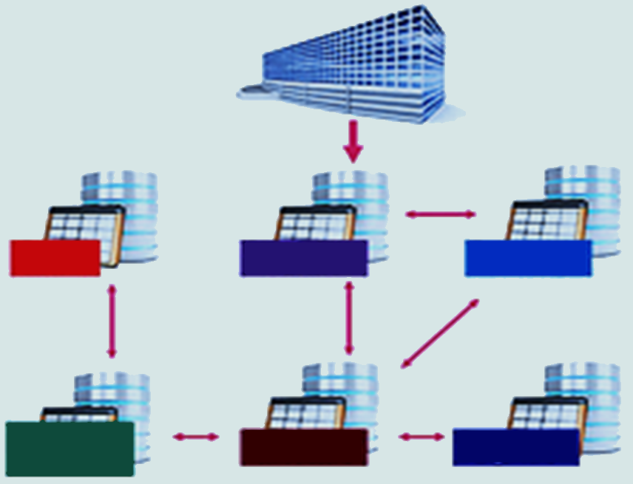
Como Estruturar o Banco de Dados
Com o processo de Análise de Requisitos, evitam-se possíveis contratempos que poderiam acontecer no futuro, como comprometimento no acesso ou na consulta de dados armazenados no banco de dados. Esses contratempos futuros poderiam gerar retrabalho e complicações na recuperação dos dados, além da indisponibilidade do banco de dados, causando consequências irreparáveis.
Entender o conceito e o modelo do que queremos fazer é fundamental para o sucesso do banco de dados.
Banco de Dados Não Integrado
Atualmente, ainda é possível encontrar, nas organizações, sistemas diversos com sua própria base de dados. Mas será que utilizar bases de dados próprias é a melhor maneira de trabalhar? Parece que não. Por essa razão, não é recomendado manter essa estrutura na administração de bancos de dados. Baseado nessa organização, você não acha que ficaria difícil de realizar uma leitura sem uma ilustração?
Banco de dados RH
Banco de dados Financeiro
Banco de dados Marketing
Fica difícil, não é mesmo? Agora, tente imaginar isso funcionando.
Banco de dados Departamento Pessoal
Banco de dados Controladoria
Banco de dados Engenharia

Slide 12

Banco de Dados Não Integrado
O banco de dados não integrado é uma maneira de organização arriscada, sabe por quê? Porque os mesmos dados podem ser replicados em mais de um arquivo, gerando redundância. Além disso, até o processo de recuperação, atualização e processamento desses dados fica redundante. Com isso, a integração e a troca de informações entre os sistemas se faz de maneira trabalhosa, podendo gerar insegurança e diversas complicações futuras para outras áreas da organização que precisam dessas informações consolidadas. Não há garantia de que esses dados redundantes sejam confiáveis, no sentido de apresentarem os mesmos valores ou até mesmo alguma compatibilidade com o conteúdo.

